Slide 1



Slide 2

CE SUNT DATELE CU
CARACTER PERSONAL?
informații de bază
date de identificare online
informații care pot identifica persoana vizată
informații biometrice, de sănătate sau genetice;
înregistrări video, audio

Slide 3
CONSIMȚĂMÂNT
Consimțământul - bază legală pentru prelucrarea datelor cu caracter personal.
Liber exprimat
Specific pentru fiecare scop
Clar și informat
Manifestat printr-o declarație sau act neechivoc
Cererea de acordare trebuie să fie clară și inteligibilă

Slide 4
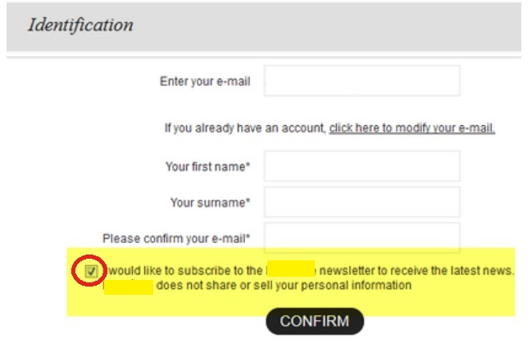
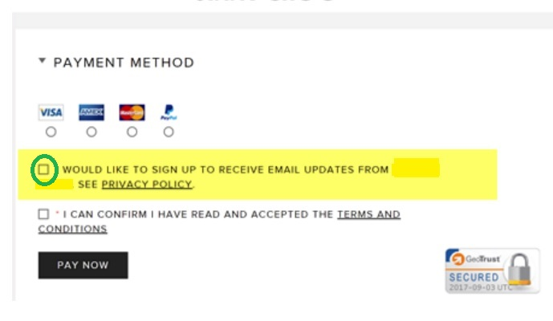
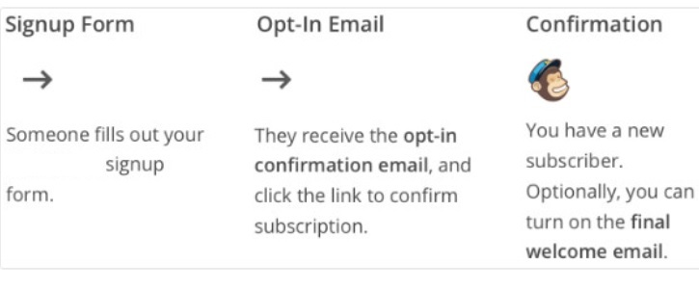
CONSIMȚĂMÂNT
SOFT OPT-IN OPT-IN
DOUBLE OPT-IN

Slide 5

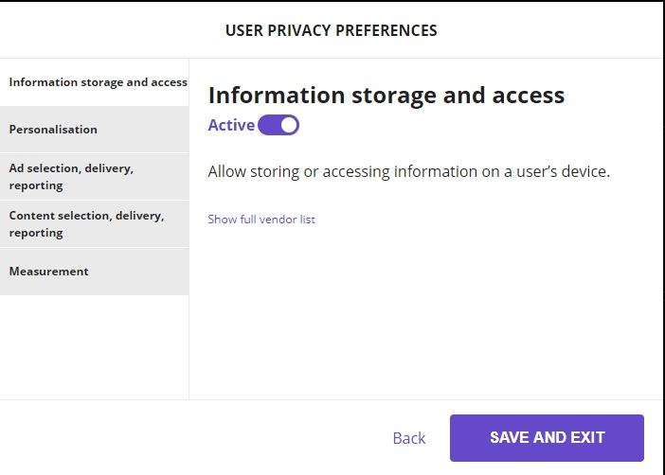
ACȚIUNE NEECHIVOCĂ

